Slide 1
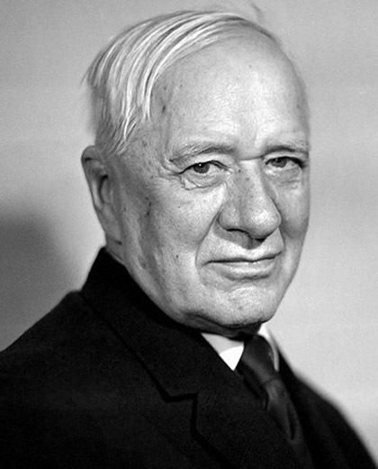
Корней Иванович Чуковский.
Писатель, который очень любил
сочинять детские сказки в стихах.

Slide 2
Какие еще сказки К.И.Чуковского вы знаете?

Slide 3
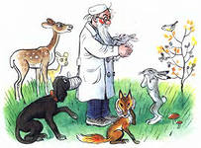
Викторина «Сказки Чуковского»

Slide 4
Из какого произведения взяты эти строки?
« Уж не буду, уж не буду
Я посуду обижать,
Буду, буду я посуду
И любить, и уважать!»

Slide 5
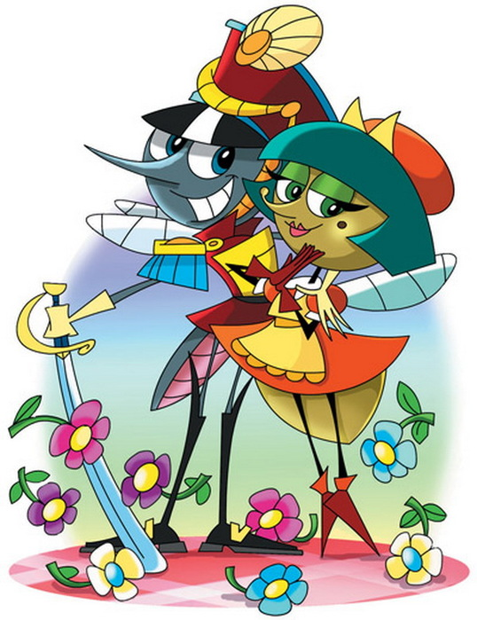
Кто выручил Муху-Цокотуху из беды?

Slide 6
Что просил крокодил по телефону?

Slide 7
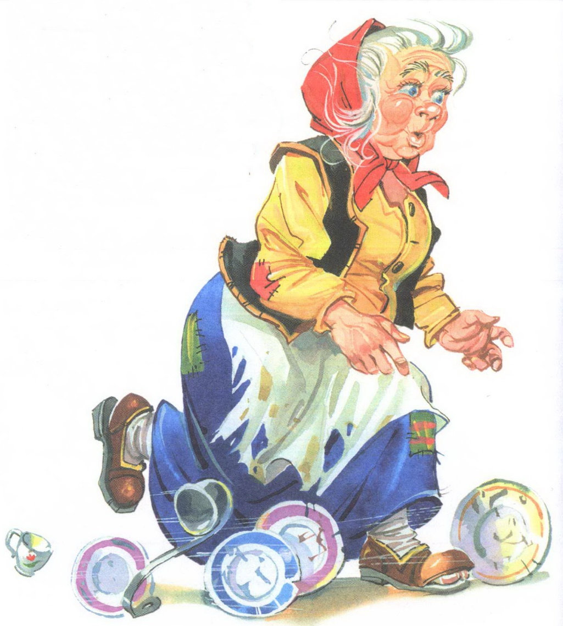
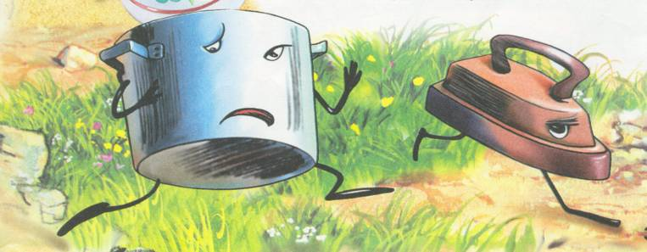
От кого убежала посуда в сказке К. И. Чуковского?

Slide 8
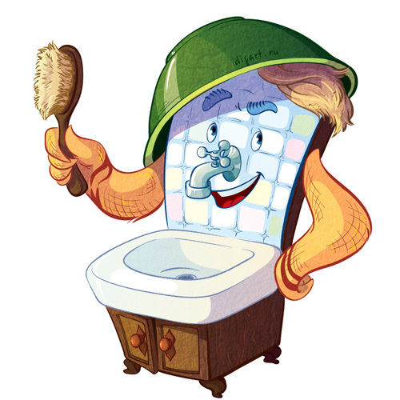
Какой герой призывает детей быть всегда чистыми?
Да здравствует мыло душистое,
И полотенце пушистое,
И зубной порошок,
И густой гребешок!
Давайте же мыться, плескаться,
Купаться, нырять, кувыркаться
В ушате, в корыте, в лохани,
В реке, в ручейке, в океане, —
И в ванне, и в бане,
Всегда и везде —
Вечная слава воде!

Slide 9
Вот и кончилась викторина! Спасибо!

